Slide 1
Zpřístupnění tištěných předloh pomocí USB kamer
Jan Šnyrych, Tomáš Hrdinka
Spektra v.d.n.

Slide 2

Zvětšování tištěných předloh
Úroveň zvětšení
Režim (foto/semicolor)
Dělená obrazovka
Čtecí linky, zvýraznění textu

Slide 3
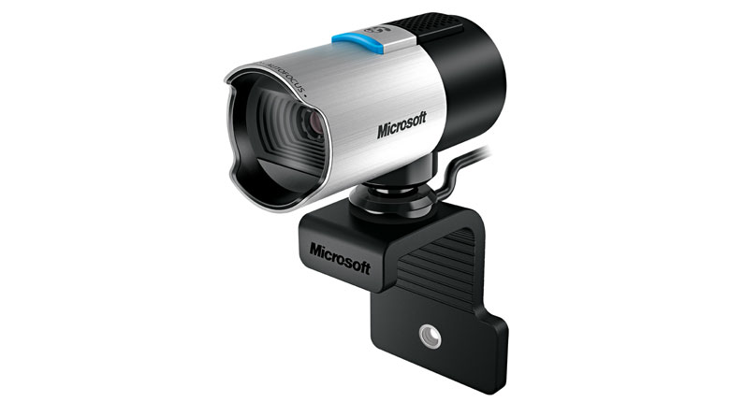
Microsoft LifeCam Studio
Rozlišení 1280 x 720 při 30 FPS
Max. rozlišení 1920x1080p
Automatické ostření
USB 2.0
Závit na stativ
1500 Kč vč. DPH

Slide 4

ZoomText 10
Zvětšovací program pro Windows
Hlasová podpora (SAPI)
Vyhlazování písma (xFont)
Podpora USB kamer
Celoobrazové / dělené okno
Velikost zvětšení
Semicolor
Jas / kontrast / rotace obrazu
Připravuje se OCR

Slide 5
enVid
SW specializovaný na práci s videem
Vyhlazování v reálném čase
Kompatibilita se zvětšovacími programy
Čtecí linky
Tloušťka písma
Ukládání obrázků

Slide 6
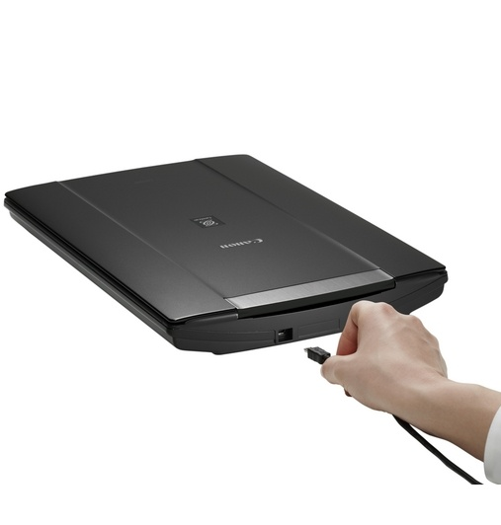
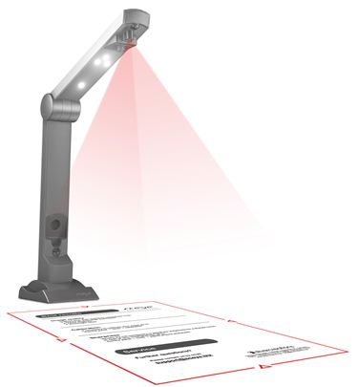
Porovnání: skener / kamera
Canon LIDE 210
Sceye 5L

Slide 7
Porovnání: skener / kamera
Rozlišení až 4800 DPI 300 DPI
Hlučnost 35 dB 0 dB
Rychlost 30s/300 DPI 0,5s
Osvětlení rovnoměrné nerovnoměrné
Nerovnosti méně citlivé více citlivé
Jiné využití ne video okno
autom. snímání
Cena 2 000 Kč 15 000 Kč
Canon LIDE 210
Sceye 5L

Slide 8
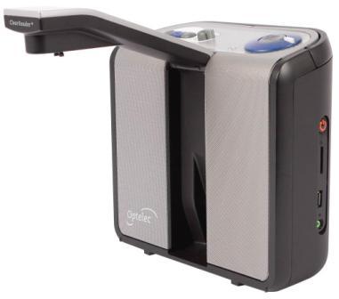
Využití kamer - ClearReader+

